Slide 1
몬테카를로 알고리즘
발표 : 20172500 오세진
PPT 제작 : 20182267 서효태
자료조사 : 20191490 김소연
20204175 고경진

Slide 2
목차
01
몬테카를로 알고리즘 배경
02
몬테카를로 알고리즘 정의
03
몬테카를로 트리
04
몬테카를로 사례

Slide 3
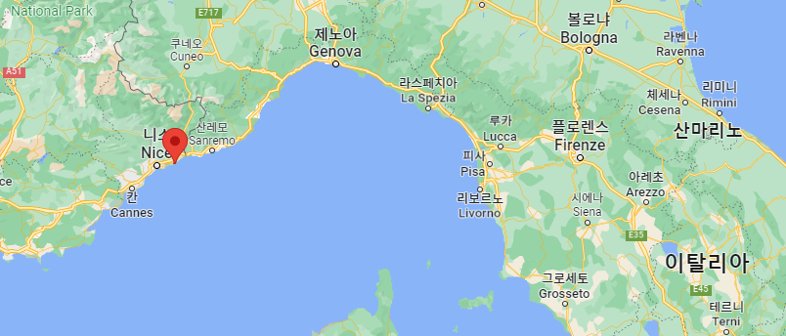
01
몬테카를로 알고리즘 배경
<Google 지도>
카지노로 유명한 모나코 북부에 있는
‘몬테카를로’라는 도시명을 개발자인
스타니스와프 울람이 난수와 확률계산을
도박에서 연상시켜 몬테카를로 알고리즘이란
이름으로 되었다.
처음엔 난수 생성과 그에 따른 확률 계산으로 수치 계산에 사용되었고
모르는 함수나 자료에 대한 시뮬레이션 기법으로 사용되다가
2000년대 들어서서 여러 트리 탐색 기법들과 결합되어
몬테카를로 트리 탐색법으로 발전하여 확률론과 밀접한 관계가 있는
과학적 방법론을 지칭하기도 하였다.
몬테카를로

Slide 4
02
몬테카를로 알고리즘 정의
몬테카를로란 ??
반복된 무작위 난수를 추출하여 추출된 값을 이용하여 구하고자 하는 정보의 확률을 계산하는 알고리즘이다.
현실에서 만나는 문제들을 풀어내기 위해 얻을 수 있는 데이터들은 매우 적고 한정되어 있다. 이런 경우 문제를 풀기 위해서는 여러 변수를 제외하여 실제보다는 단순하게 모델을 구상한 뒤에 여러 번 실험하여 횟수가 많아
질수록 얻는 값이 실제 값에 근사하게 나온다는 것이 몬테카를로 알고리즘의 기본 구조이다.

Slide 5
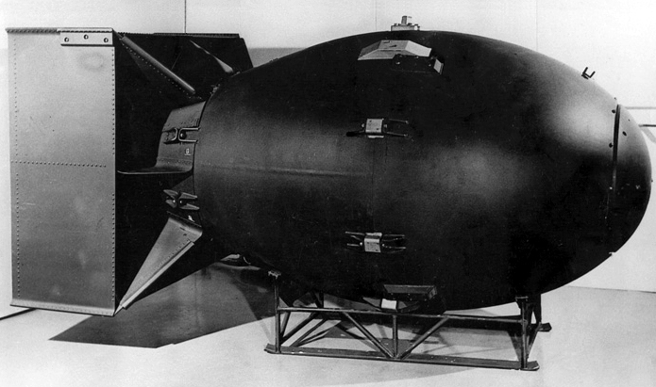
02
몬테카를로 알고리즘 정의
몬테카를로 알고리즘은 반복과 큰 수의 계산이 관련되기 때문에 다양한 컴퓨터 모의 실험 기술을 사용하여 컴퓨터로 계산하는 것이 적합하다.
엔리코 페르미가 중성자의 특성을 연구를
위해 몬테카를로 방법을 사용한 것으로
유명하고 맨해튼 계획의 시뮬레이션이나
수소폭탄의 개발에서도 핵심적인 역할을
했다.
(핵 무기 :리틀 보이)
맨해튼 계획 : 제2차 세계 대전 중에 미국이 주도하고 영국과 캐나다가 공동으로 참여했던 핵폭탄 개발 프로그램이다.
실제로 계발된 핵탄두를 일본 (히로시마, 나가사키)에 투하되었다.

Slide 6
02
몬테카를로 알고리즘
몬테카를로의 패턴
몬테카를로 방법은 다양하지만 특정한 패턴을 따르는 경향이 있다.
위의 4가지 단계가 몬테카를로 알고리즘의 특정한 패턴이다.
1. 가능한 입력의 도메인을 정의한다.
2. 도메인에 대한 확률 분포에서 임의로 입력을 생성한다.
3. 입력에 대한 결정론적인 계산을 수행한다.
4. 결과를 집계한다.

Slide 7
03
몬테카를로 트리
개념
최소, 최대 알고리즘의 성능을 개선하여 전체 경로 탐색이
불가능 할 때 효율적 경로 탐색을 하기 위해 사용한다.
트리 에서의 무작위 시뮬레이션을 통해 최선의 선택을 내리기
위한 방법이다.
임의로 시행되는 다수의 시뮬레이션을 통하여 각각의 움직임을
확인하고 장기적으로 효율적인 수를 추정하는데 사용한다.

Slide 8
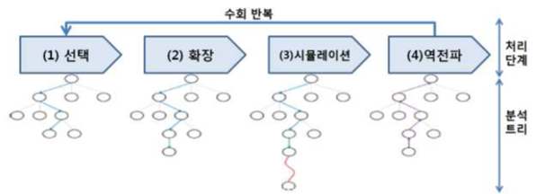
03
몬테카를로 트리
몬테카를로 트리 서치(MCTS) 기법 - 4단계
1단계 (선택)
루트 노드에서 시작하여 현재까지 펼쳐진 트리를 선택한다.
2단계 (확장)
선택한 트리에서 게임이 종료가 되지 않은 경우에는 하나 이상의 자식노드를 생성하여 하나를 선택한다.
3단계 (시뮬레이션)
확장에서 선택한 자식노드에서 게임의 시뮬레이션을 돌려 게임이 종료될 때까지 시행한다.
4단계 (역전파)
선택된 자식노드에 시뮬레이
션 결과를 반영한다.
시뮬레이션 결과에 기초하여
기록된 값은 방문한 횟수와
시뮬레이션 결과로 나온
점수를 포함해야 한다.

Slide 9
03
몬테카를로 트리
핵심요소
정책 -트리 검색의 폭을 제한하는 역할
-MCTS의 2단계인 확장에서 주로 사용됨으로 특정 시점에서
가능한 모든 수 중 가장 승률이 높은 것을 예측
가치 -트리 검색의 깊이 제한 역할
-현재 대국상황의 승산을 나타낸 것으로, 승산이 정확할 수록
많은 수를 볼 필요가 없다.

Slide 10
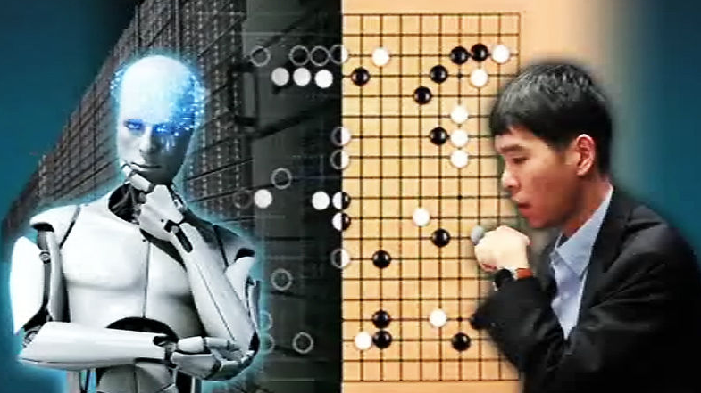
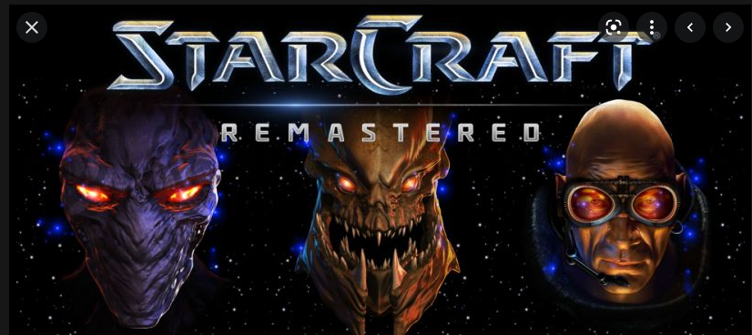
04
몬테카를로 사례
일반인들에게 가장 알려진 알파고 이전의 바둑 AI와 체스의 딥 블루는 대국에서 최선의 결과를 탐색하기 위한 방법으로 몬테카를로 방법을 사용하였으며 최근의 RTS즉 실시간 전략 게임 장르(ex 스타크래프트) 에도 적용할 수 있게 되었다.
<RTS 장르 게임 스타크래프트>
<알퍼고(AI) VS 이세돌(인간)>

Slide 11
04
몬테카를로 시뮬레이션
실험 : 몬테카를로 알고리즘 이용하여 원주율을 계산해보기
1. [1,0] X [0,1]에서 점 (x,y)를 표집 한다.
2. 표집한 점이 중심이 (0,0)에 있고 반지름이 1인 원에 속하는지
계산한다. 이는 원의 정의에 따라 와 1을 비교함으로써
계산할 수 있다.
3. 위의 두 과정을 충분히 반복하여, 원에 속한 점들의 개수를 계산한다.
표집 영역과 원의 공통 영역은 의 넓이를 가지며, 원에 속한
점 개수를 전체 점 개수로 나눈 비율은 값에 근사하게 된다.

Slide 12
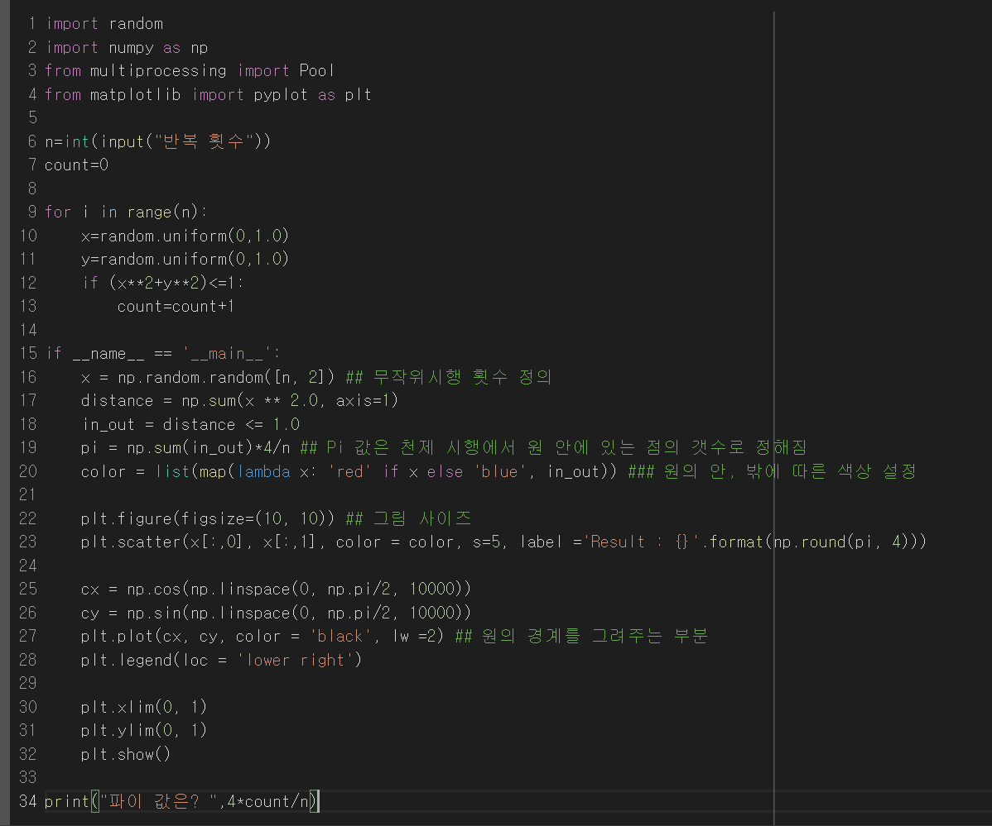
1번째 실험
Input 에
100 삽입
___________
2번째 실험
Input 에 10000 삽입
___________
3번째 실험
Input 에
100000 삽입
실험은
Google Colab
이용 했습니다.

Slide 13
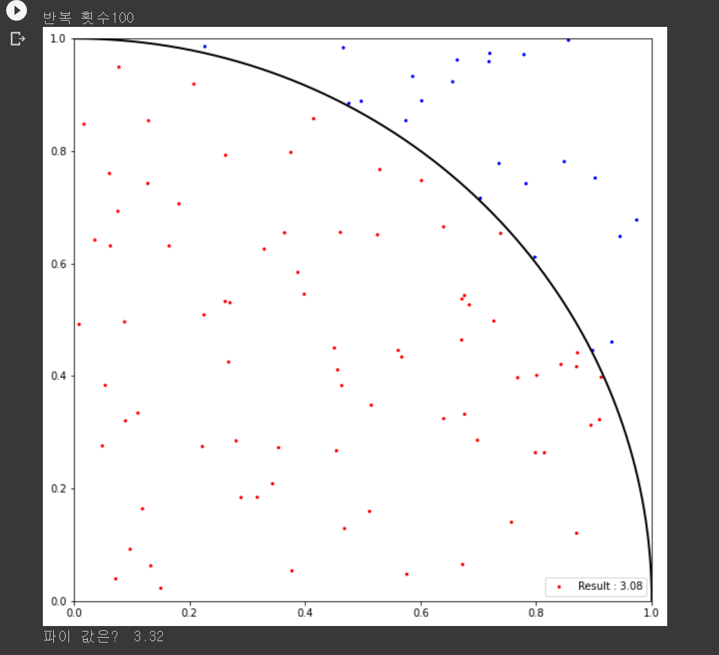

Slide 14
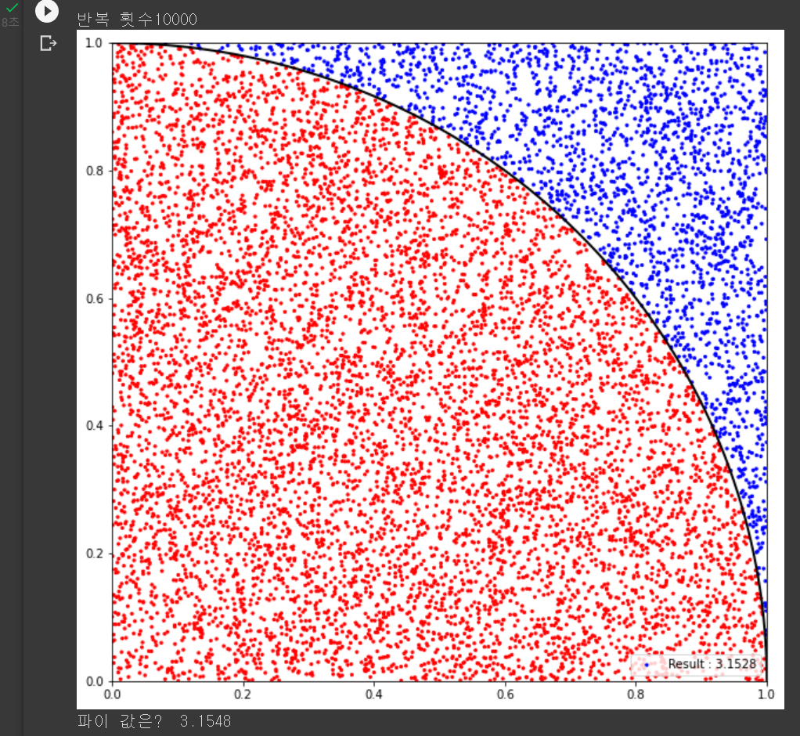

Slide 15
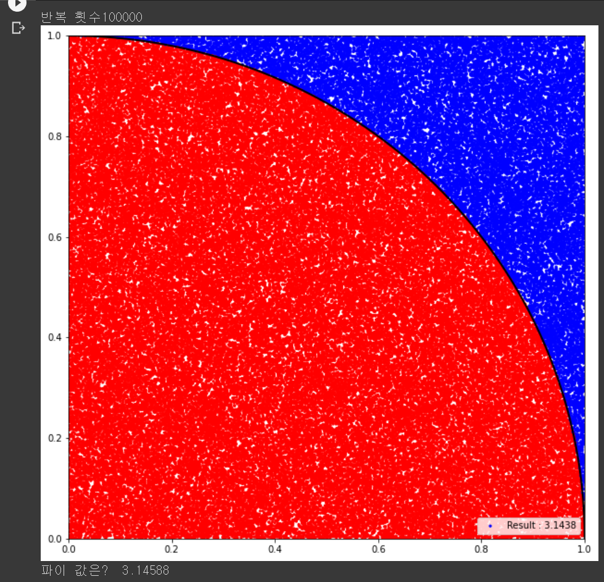

Slide 16
-THANK YOU-
경청해주셔서 감사합니다.

